Slide 1

好搭酷Nano微课
好好搭搭在线
“

Slide 2

好好搭搭
DS18B20温度传感器的使用

Slide 3
01
基础知识
02
指令学习
目录
03
硬件连接
04
程序代码

Slide 4
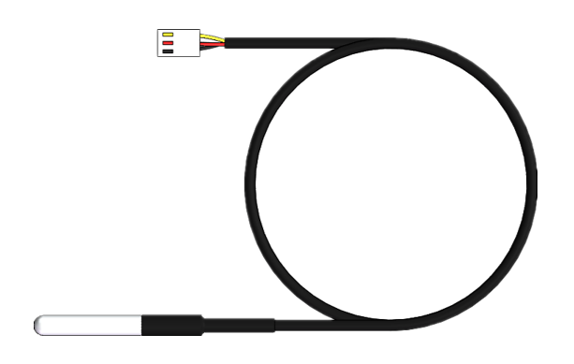

1
基础知识
02
基于DS18B20的数字温度传感器，可以用来对环境温度进行定量的检测。可以防水，测温范围：－55℃～＋125℃，

Slide 5

2
指令学习
02
这个指令在传感器类别指令中，使用这个指令可以读取指定端口温度传感器上输出的温度值。指令默认读取的是“D0”端口；通过单击下拉列表，可以选择多个端口。这条指令需要与其他指令配合使用，无法单独使用。

Slide 6
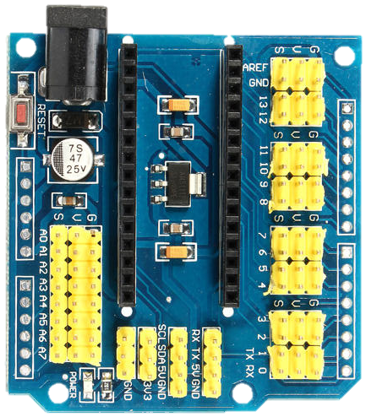
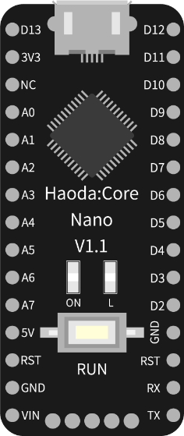
3
硬件连接

Slide 7
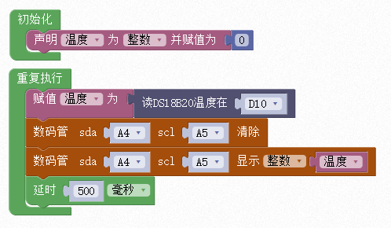
4
程序代码
02

Slide 8
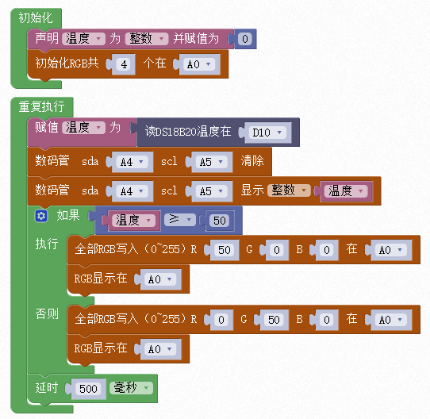
4
程序代码
02

Slide 9
谢谢观看
“

